Slide 1
CHÀO MỪNG CÁC EM ĐẾN VỚI BÀI HỌC HÔM NAY! Giáo viên: Trần Ngọc Duy

Slide 2
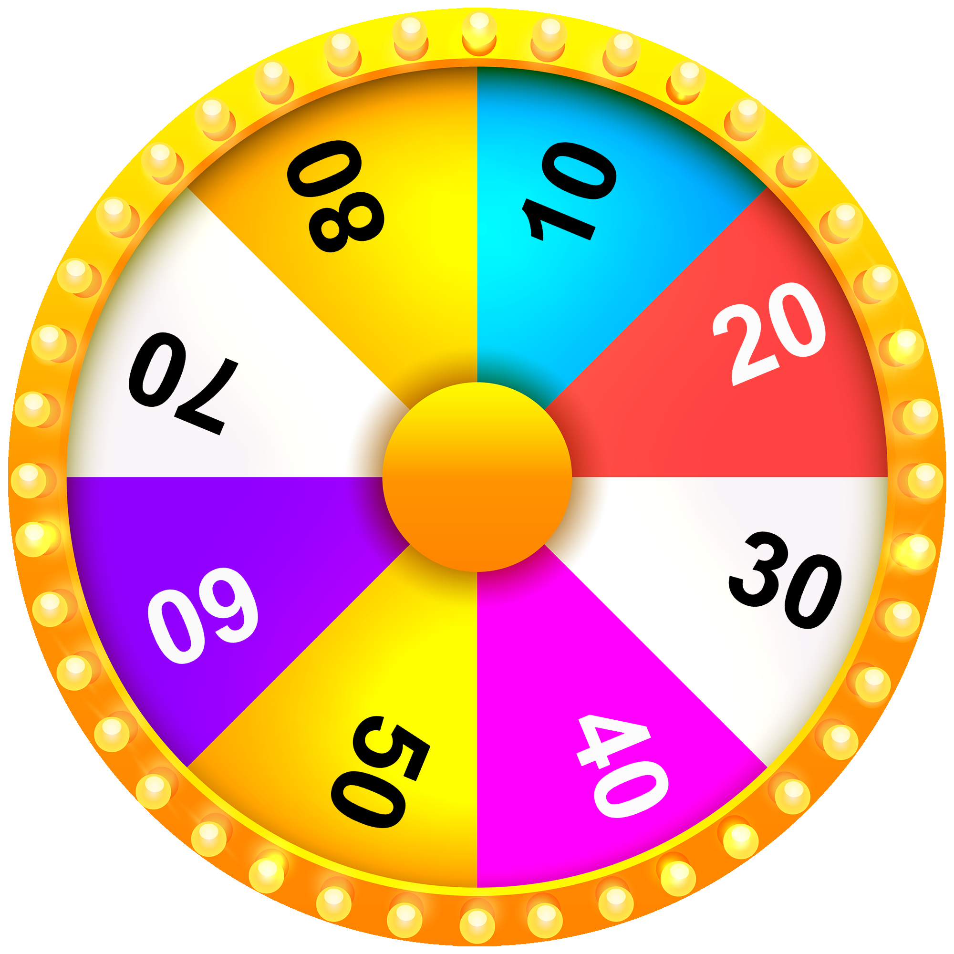
KHỞI ĐỘNG
VÒNG QUAY
MAY MẮN
1
2
3
4
5
Notes:
Bấm "Quay" để quay bánh xe, bấm vào tâm vòng quay để dừng quay. Sau khi trả lời hết câu hỏi, bấm mũi tên góc trái màn hình để đến slide Luyện tập

Slide 3
Câu 1: Nghiệm của bất phương trình -2x+1<0 là
Notes:
Sau khi hiển thị đáp án, bấm nút tròn màu vàng để quay trở lại bánh xe, mở tiếp các câu hỏi.

Slide 4
Câu 2: Điều kiện xác định của phương trình là
Notes:
Sau khi hiển thị đáp án, bấm nút tròn màu vàng để quay trở lại bánh xe, mở tiếp các câu hỏi.

Slide 5
Câu 3: Phương trình x – 1 = m + 4 có nghiệm lớn hơn 1 với
Notes:
Sau khi hiển thị đáp án, bấm nút tròn màu vàng để quay trở lại bánh xe, mở tiếp các câu hỏi.

Slide 6
Câu 4. Nghiệm của bất phương trình là
Notes:
Sau khi hiển thị đáp án, bấm nút tròn màu vàng để quay trở lại bánh xe, mở tiếp các câu hỏi.

Slide 7
Câu 5. Cho a > b khi đó
Notes:
Sau khi hiển thị đáp án, bấm nút tròn màu vàng để quay trở lại bánh xe, mở tiếp các câu hỏi.

Slide 8
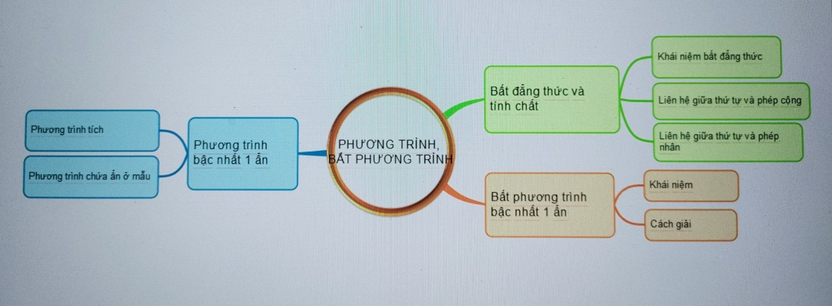
SƠ ĐỒ TƯ DUY KIẾN THỨC CHƯƠNG II

Slide 9
Phương trình quy về PT
bậc nhất 1 ẩn
Bất đẳng thức và
tính chất
Phương trình tích:
(a.x+b).(c.x+d)=0
Phương trình chứa ẩn ở mẫu
( 4 bước giải)
*Khái niệm bất đẳng thức:
*Liên hệ giữa thứ tự và phép cộng:
Nếu a>b thì a+c>b+c
*Liên hệ giữa thứ tự và phép nhân:
Nếu a>b và c>0 thì ac>bc
Nếu a>b và c<0 thì ac<bc
PHƯƠNG TRÌNH, BẤT PHƯƠNG TRÌNH
Bất phương trình bậc nhất 1 ẩn
*Khái niệm: a.x + b < 0; a.x + b > 0;…
là bất phương trình bậc nhất một ẩn x với a, b là 2 số đã cho và a khác 0.
*Cách giải:
(chú ý sử dụng t/c của bất đẳng thức)
.

Slide 10
LUYỆN TẬP - VẬN DỤNG
Dạng 1: Giải các phương trình, bất phương trình sau:
2.26a)
2.27b)
2.29a)

Slide 11
VẬN DỤNG
Dạng 2: Bài toán thực tế:
2.30. Một hãng viễn thông nước ngoài có 2 gói cước như sau:
a) Hãy viết một phương trình xác định thời gian gọi (phút) mà phí phải trả cho cùng 1 tháng của 2 gói cước là như nhau và giải phương trình đó.
b) Nếu khách hàng chỉ gọi tối đa 180 phút trong 1 tháng thì nên dùng gói cước nào? Nếu khách hàng gọi 500 phút trong 1 tháng thì nên dùng gói cước nào?
Gói cước A | Gói cước B
Cước thuê bao hằng tháng 32 USD 45 phút miễn phí 0,4 USD cho mỗi phút thêm | Cước thuê bao hằng tháng 44 USD Không có phút miễn phí 0,25 USD/phút

Slide 12
2.30. Giải
Gọi số phút gọi trong 1 tháng là x (phút, x>0)
Số phút phải trả tiền theo gói cước A là: x - 45 (phút).
Phí phải trả theo gói cước A là: 32 + (x – 45).0,4 (USD)
Phí phải trả theo gói cước B là: 44 + 0,25x (USD)
Để phí phải trả cho 2 gói cước là như nhau thì ta có phương trình:
32 + (x – 45).0,4 = 44 + 0,25x
32 + 0,4x – 18 = 44 + 0,25x
0,15x = 30
x = 200 ( thỏa mãn đk)
Vậy nếu khách hàng dùng khoảng 200 phút trong 1 tháng thì số phí phải trả cho 2 gói cước là như nhau.

Slide 13
2.30. Giải
b) Xét bất phương trình:
32 + (x – 45).0,4 > 44 + 0,25x
32 + 0,4x – 18 > 44 + 0,25x
0,15x > 30
x > 200
Vậy nếu khách hàng chỉ dùng tối đa 180 phút trong 1 tháng thì nên
dùng gói cước A.
Nếu khách hàng dùng khoảng 500 phút trong 1 tháng thì nên dùng
gói cước B.

Slide 14
VẬN DỤNG
Dạng 2: Bài toán thực tế:
2.31. Thanh tham dự 1 kì kiểm tra năng lực tiếng Anh gồm 4 bài kiểm tra: nghe, nói, đọc và viết. Mỗi bài kiểm tra có điểm là số nguyên từ 0 đến 10.Điểm TB của 3 bài kiểm tra nghe, nói, đọc của Thanh là 6,7. Hỏi bài kiểm tra viết của Thanh cần được bao nhiêu điểm để điểm TB cả 4 bài được từ 7,0 trở lên? Biết điểm TB được tính gần đúng đến chữ số thập phân thứ nhất.

Slide 15
2.31. Giải
Gọi x là số điểm Thanh làm được trong bài ktra viết ( )
Vì điểm TB của 3 bài nghe, nói, đọc là 6,7 nên tổng điểm của 3 bài sẽ khoảng:
6,7.3=20,1
Do điểm ktra là số nguyên nên tổng 3 bài là 20
Nên tổng điểm của 4 bài ktra sẽ là: x+20
Điểm TB của cả 4 bài là: (x+20):4
Để điểm TB của 4 bài được 7 trở lên thì ta có:
Vậy Thanh cần làm bài thi viết ít nhất 8 điểm để điểm TB cả 4 bài được từ 7,0 trở lên.

Slide 16
VẬN DỤNG
Dạng 2: Bài toán thực tế:
2.32. Để lập đội tuyển năng khiếu bóng rổ của trường, thầy thể dục đưa ra quy định tuyển chọn như sau: mỗi bạn dự tuyển sẽ đc ném 15 quả bóng vào rổ, quả bóng vào rổ được cộng 2 điểm; quả bóng ném ra ngoài bị trừ 1 điểm. Nếu bạn nào có số điểm từ 15 trở lên thì sẽ được chọn vào đội tuyển. Hỏi 1 hs muốn được chọn vào đội tuyển thì phải ném ít nhất bao nhiêu quả vào rổ?
HD: Gọi x là số lần ném bóng vào rổ thì số lần ném bóng ra ngoài là 15-x
Số điểm mà người ứng tuyển có được là: 2x - (15-x).1= 3x - 15
Để đc chọn vào đội tuyển thì:

Slide 17
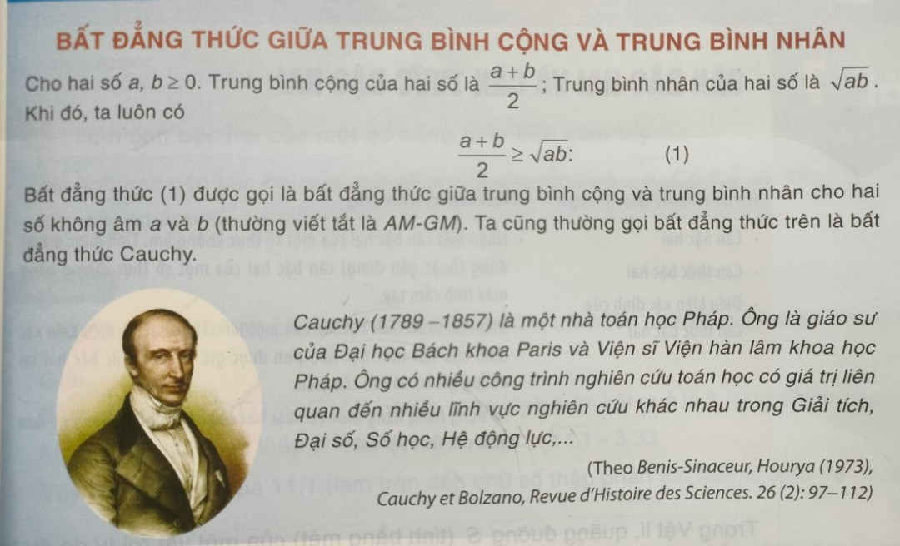
EM CÓ BIẾT ?

Slide 18
HƯỚNG DẪN VỀ NHÀ
Ôn tập kiến thức đã học trong chương II
Hoàn thành bài tập còn lại trong sgk trang 42, 43.
Chuẩn bị bài 7:
“Căn bậc hai và căn thức bậc hai”

Slide 19
HẸN GẶP LẠI CÁC EM
TRONG TIẾT HỌC SAU!

